Slide 1
ベクトルタイル利用サイトを作ろう
FOSS4G 2015 Tokyo ハンズオンデイ
2015-10-09T14:00/17:00
@駒場RC An棟2F
Hidenori FUJIMURA
Geospatial Information Authority of Japan

Slide 2
本日の流れ
導入：ベクトルタイルの概要と未来
GitHubから地理院地図をフォークして、マイ地理院地図を作る
マイ地理院地図にインターネット上のタイルレイヤを加える
マイ地理院地図に簡単なベクトルデータを加える（ただしベクトルタイルとして）
地理院ベクトルタイルを素のLeafletサイトに表示してみる。
地理院ベクトルタイルの表示内容を調整する

Slide 3
本パートの狙い
gsimaps のシェルなしに地理院ベクトルタイルを直接Leafletで触っていただくことで、
ベクトルタイルの処理に親しんで頂く
ベクトルタイルの表示カスタマイズや処理の可能性に触れて頂く
gsimapsは、整い終わったstyle.jsをベースに地図に触れて頂くショーケースとして設計されており、表示カスタマイズや処理への対応は今のところ組み込まれていない。

Slide 4
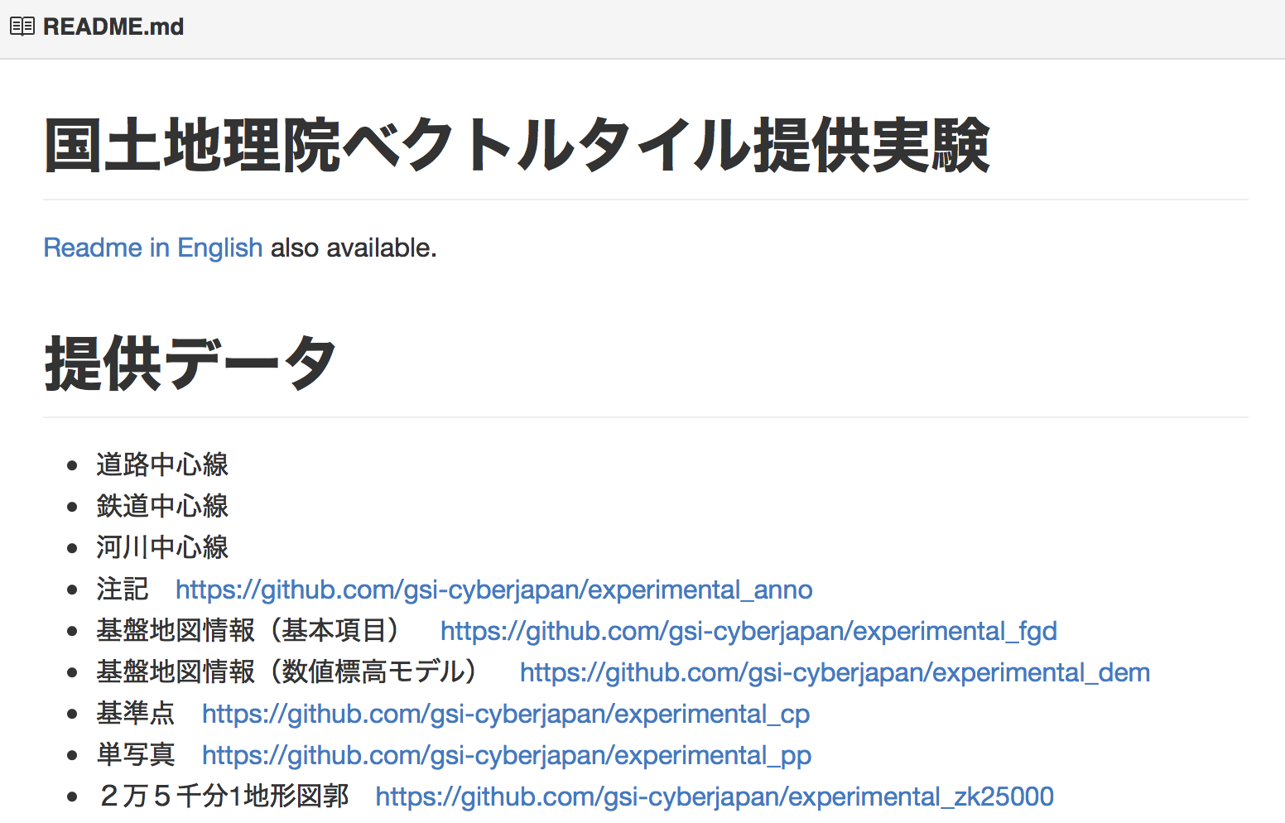
地理院ベクトルタイル
https://github.com/gsi-cyberjapan/vector-tile-experiment/

Slide 5
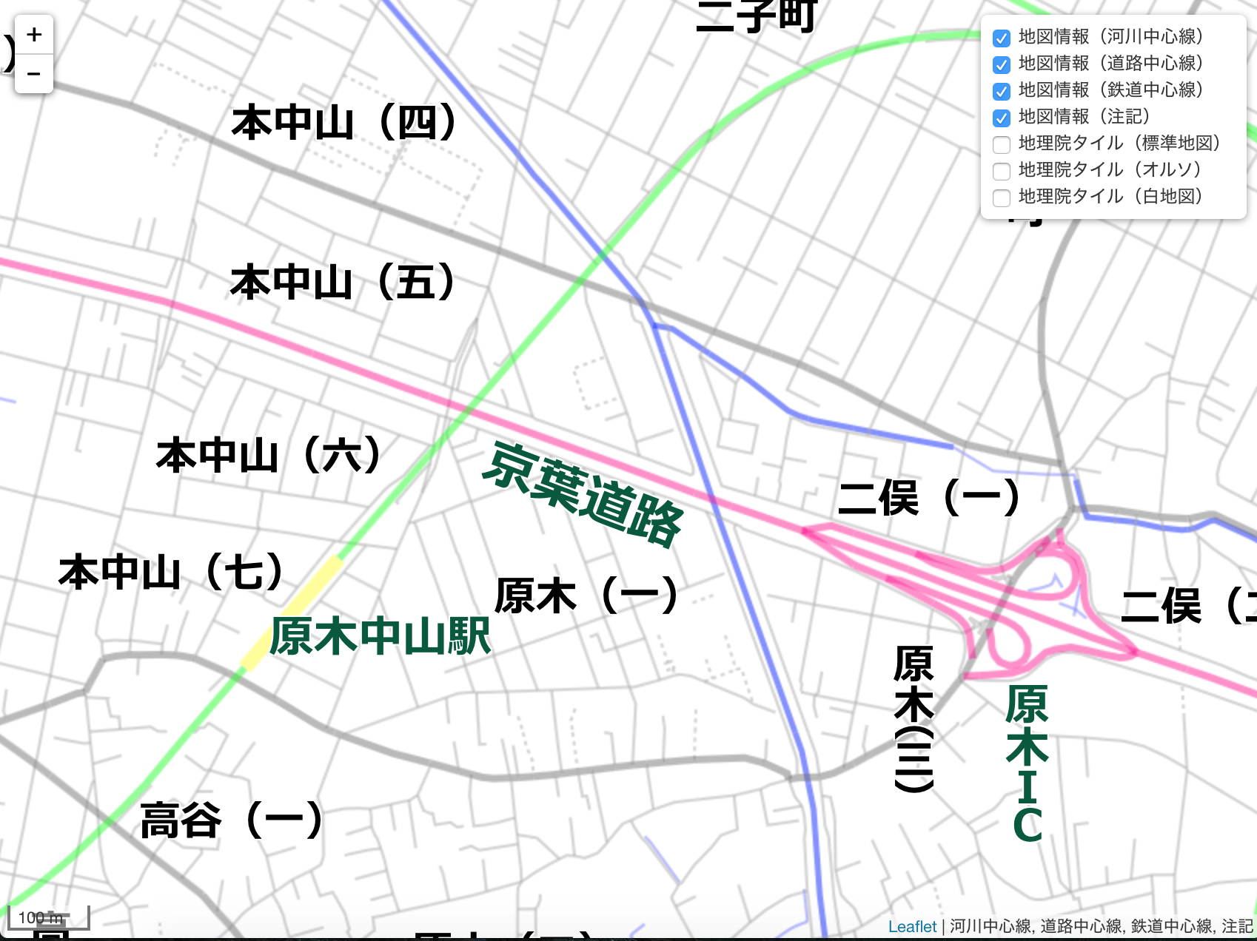
今回は、こちら、 canvas.html をフォークします

Slide 6
canvas.html の構造（イメージ）
道路中心線
河川中心線
鉄道中心線
TileLayer.GeoJSON
Leaflet 0.7.3
TileLayer.Canvas
ウェブブラウザ
SVG
engine
Canvas engine

Slide 7

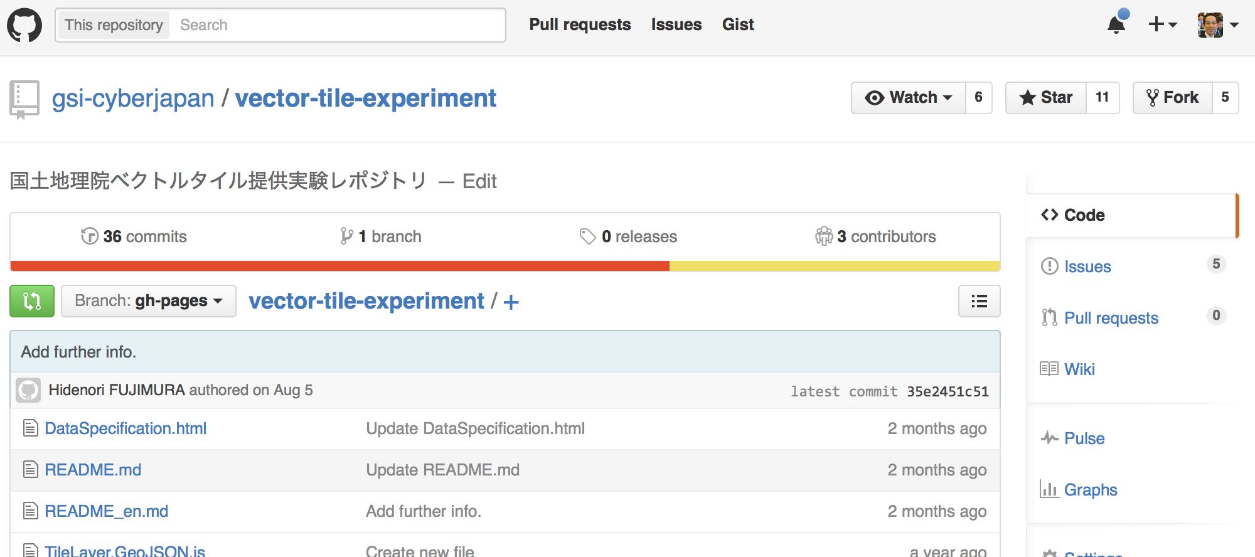
早速フォーク
https://github.com/gsi-cyberjapan/vector-tile-experiment/

Slide 8
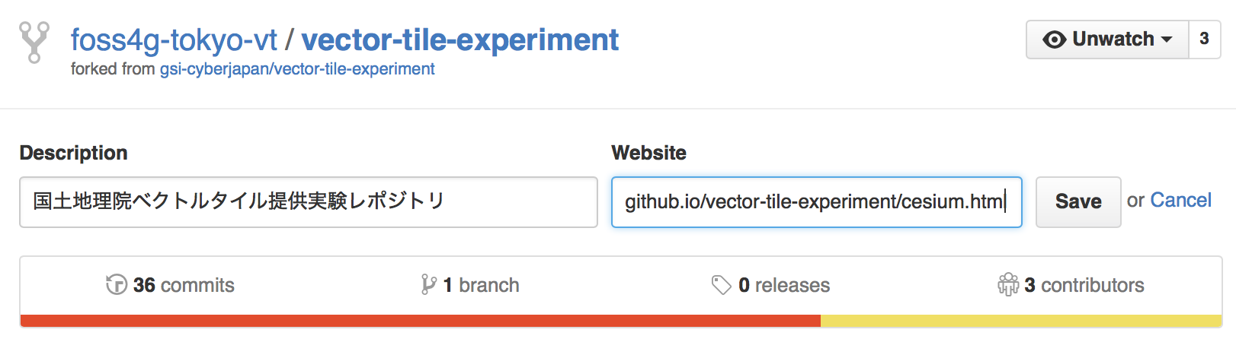
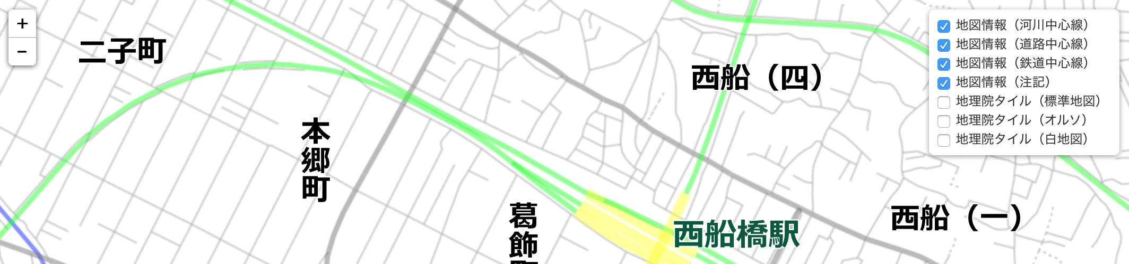
動作確認
早速（Websiteを設定して）動作確認！
…するためには、何らかレポジトリのコンテンツを触る必要あり。
canvas.html を適宜修正して、Website をチェック！

